Slide 1
Informačný systém štatistický zberový portál – modul SK (IS ŠZP–SK)
Milan Florián, Tatiana Jurkivová
NBS, august 2022

Slide 2
Obsah prezentácie
Úvod k projektu IS ŠZP – SK
Míľniky projektu
Stav realizácie projektu
Ukážka prihlasovania a správy používateľov
Ako testovať

Slide 3
Úvod k projektu IS ŠZP – SK
Vykazovanie pre účely štatistiky a dohľadu
  Rozdelenie pôvodnej aplikácie IS ŠZP na dva moduly
  Upgrade IS ŠZP
Zmena pôvodných softvérových komponentov v IS ŠZP za nové
Prispôsobenie sa novým požiadavkám v rámci NBS - zmena spôsobu prihlasovania do nového modulu.

Slide 4
Míľniky projektu
Rozdelenie IS ŠZP na 2 moduly
Nahradenie nepodporovaného grafického rozhrania za nové
Integrácia nového spôsobu prihlasovania do NBS prostredníctvom midPoint-u
Testovanie integrácie a nahradenie GUI
Spustenie produkčnej prevádzky

Slide 5
Stav realizácie projektu
Uzatvorené akceptačné testovanie náhrady GUI
Testovanie integrácie napojenie na IAM (midPoint)
Testovanie v testovacom prostredí
Príprava produkčnú prevádzku (koniec augusta - začiatok septembra)

Slide 6

Stav realizácie projektu - prihlasovanie
IS ŠZP
ŠZP – modul SK (ŠZP – SK)
ŠZP – modul ESAs (ŠZP – ESAs)
IAM (identity and access management)
.
.
.
Ďalšie systémy v NBS
Používatelia mimo NBS

Slide 7
Ukážka prihlasovania a správy používateľov
Prihlasovanie cez jednotnú vstupnú „bránu“ – extranet
Na stránke www.nbs.sk vybrať položku „Extranet portál“ (v slovenskej jazykovej verzii)
Priamou linkou na
  extranet.nbs.sk – pre produkčné prostredie
  extranet-test.nbs.sk – pre testovacie prostredie

Slide 8
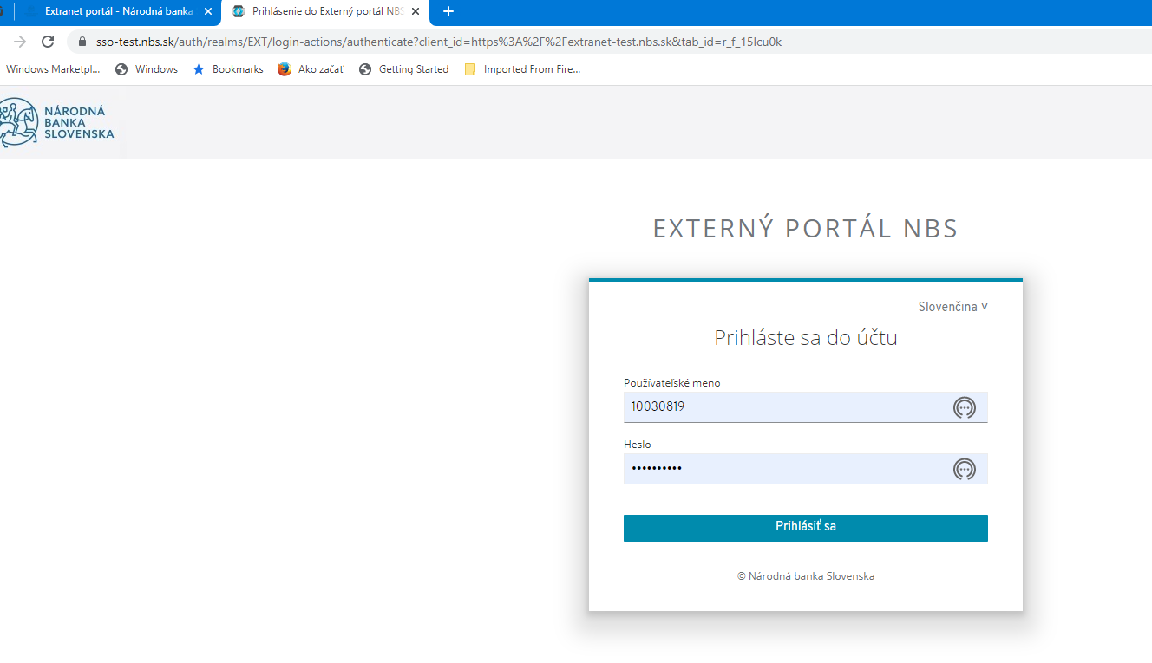
Ukážka prihlasovania a správy používateľov - pokračovanie

Slide 9
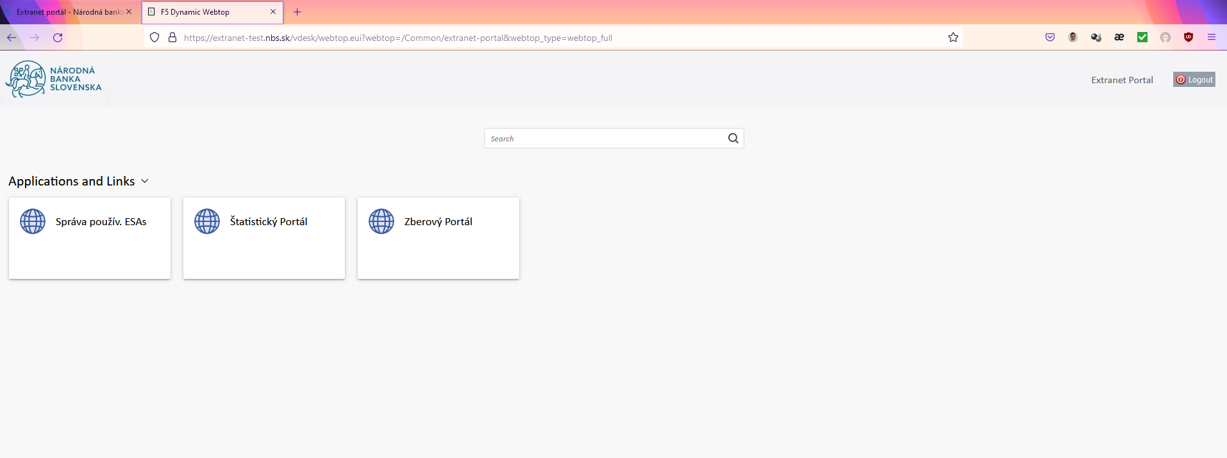
Ukážka prihlasovania a správy používateľov - pokračovanie

Slide 10
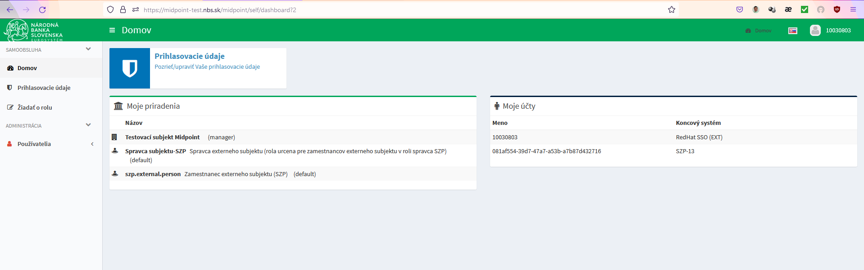
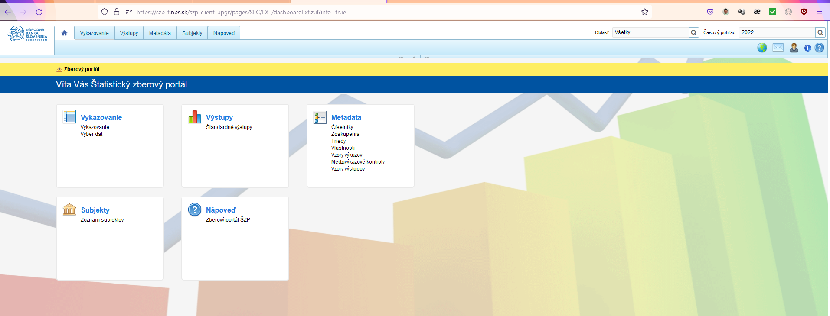
Ukážka prihlasovania a správy používateľov - pokračovanie

Slide 11
Ako testovať
V priebehu 15.8.2022 vám bude doručený mail s novými prihlasovacími údajmi z adresy iam@nbs.sk
Overiť prácu s IS ŠZP- SK s novým prihlásením v testovacom prostredí
Zmeny, alebo pridanie nových používateľov v testovacom prostredí
Vykázať 2 výkazy za mesiac júl 2022, ktoré ste už vykázali v produkčnom prostredí do 25.8.2022.

Slide 12
Ďakujem za pozornosť

